Slide 1
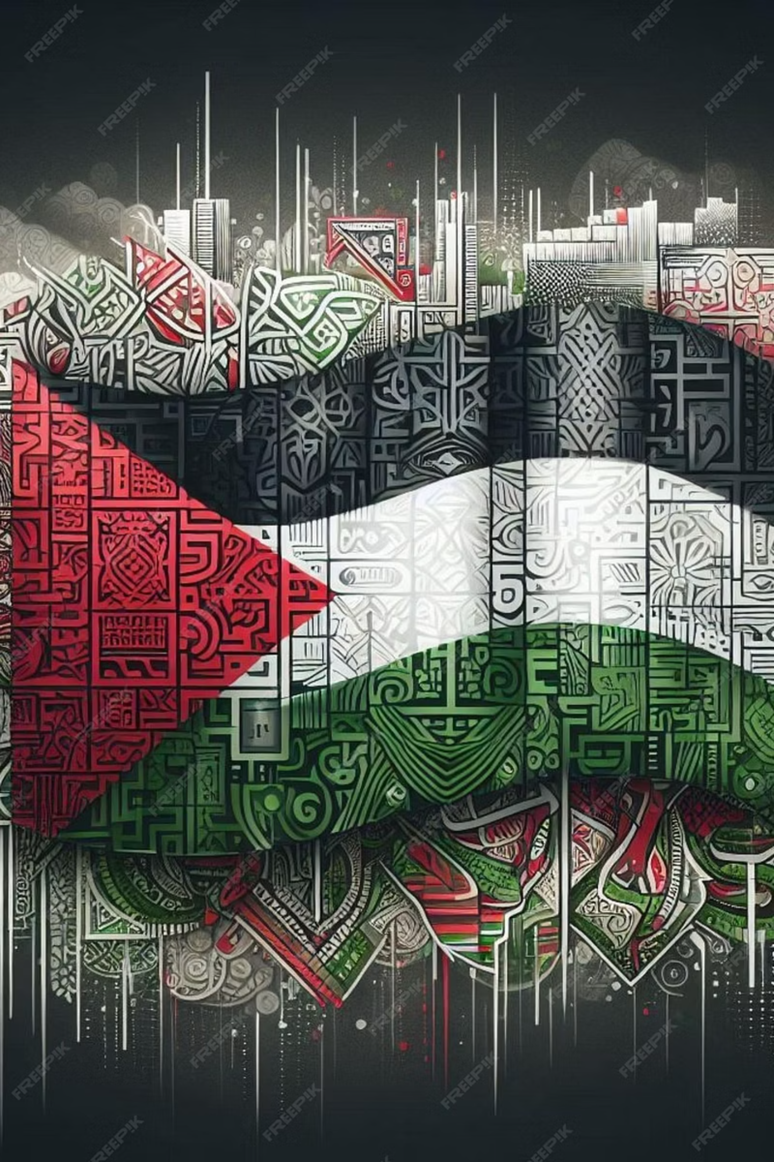
La Situazione di Gaza Oggi
Un viaggio per capire cosa succede in questo territorio

Slide 2
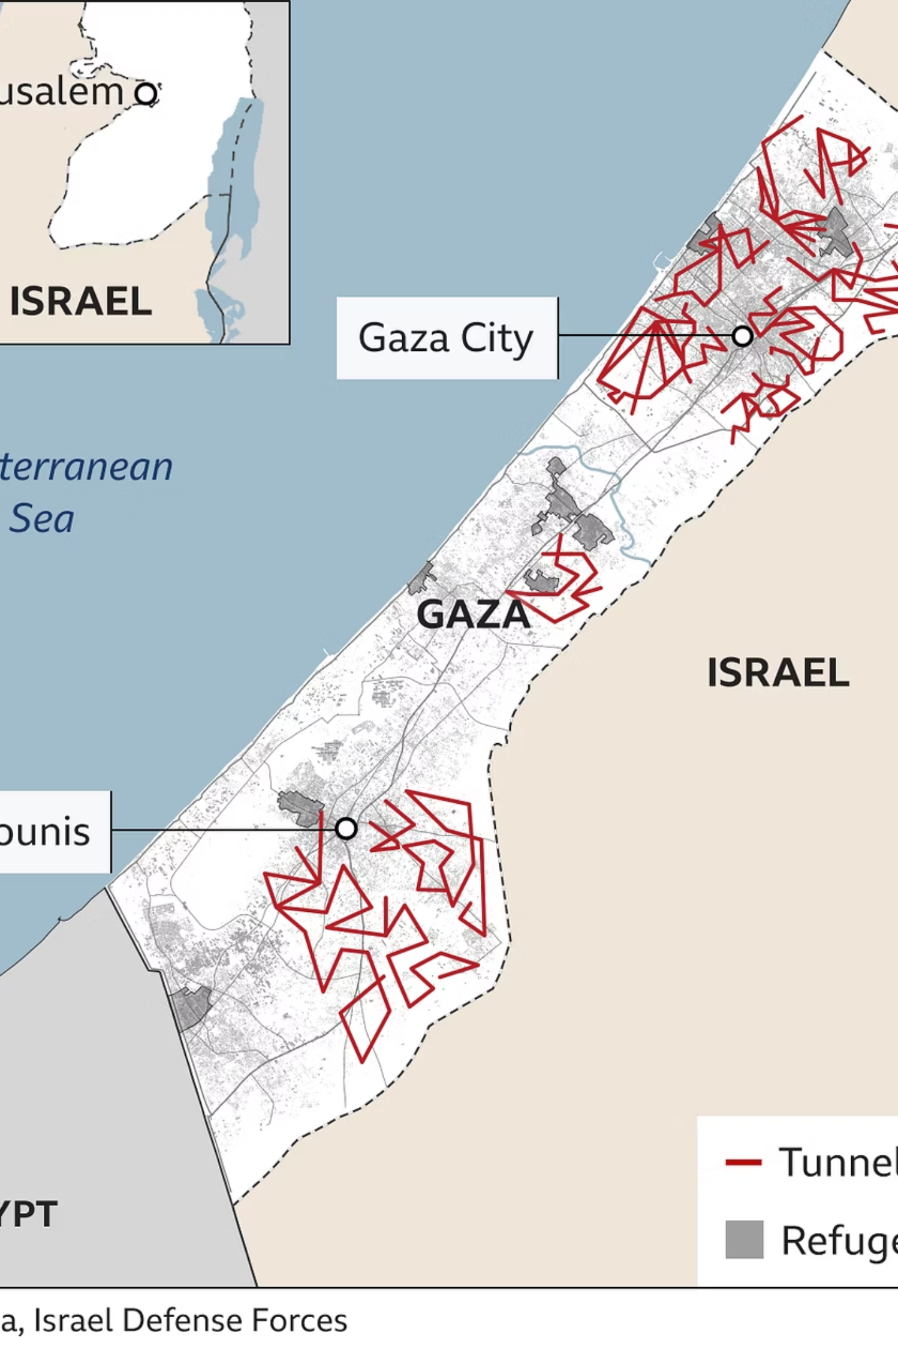
Uno Sguardo alla Striscia di Gaza
Questa sezione ci porta direttamente sul campo, mostrando la realtà della Striscia di Gaza attraverso questa immagine dall’alto.

Slide 3
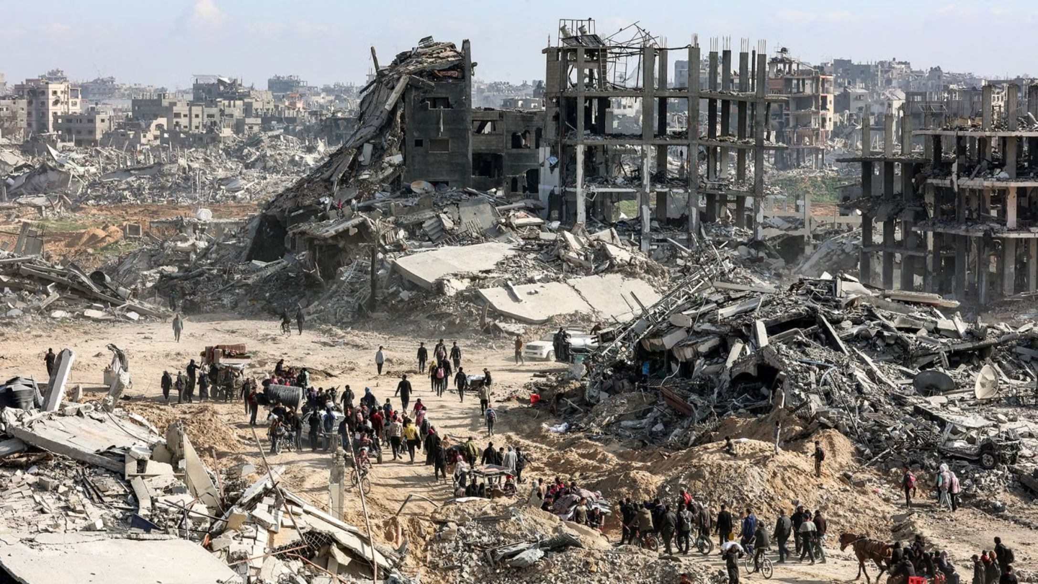
Gaza dopo la guerra
Case distrutte
Migliaia di edifici ridotti in macerie
Vita nelle tende
Famiglie senza casa vivono in rifugi temporanei
Città ferite
Quartieri interi da ricostruire

Slide 4
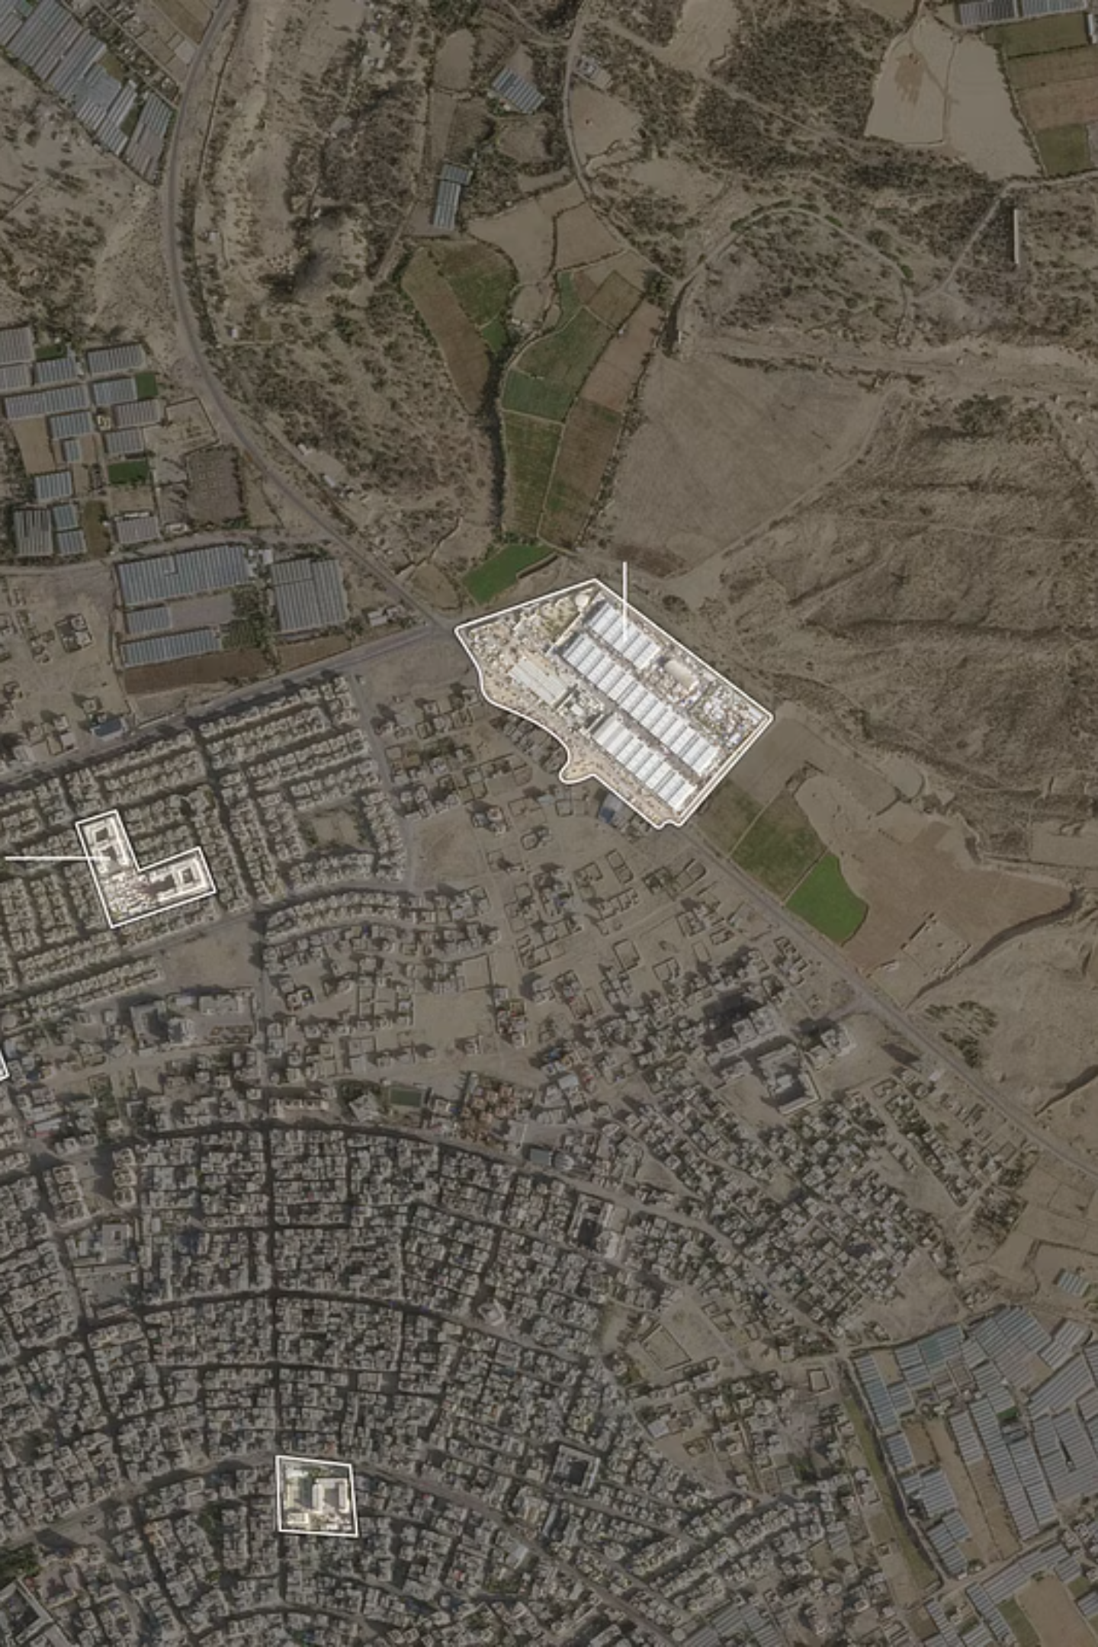
La vita quotidiana difficile
1.2M
70%
0
Persone in difficoltà
Case danneggiate
Materiali da costruzione
Vivono in condizioni precarie
Abitazioni distrutte o inagibili
Mancano risorse per ricostruire

Slide 5
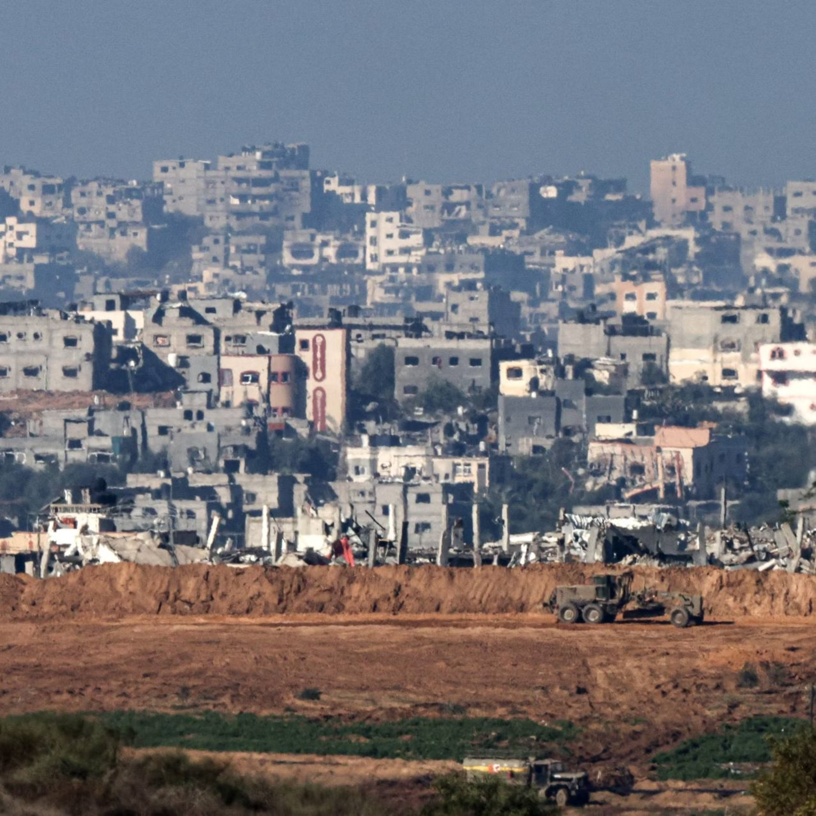
La sicurezza non è garantita
Presenza militare
Droni e soldati israeliani controllano il territorio
Zone pericolose
Alcune aree restano off-limits per i civili
Confini chiusi
Difficile entrare o uscire da Gaza

Slide 6
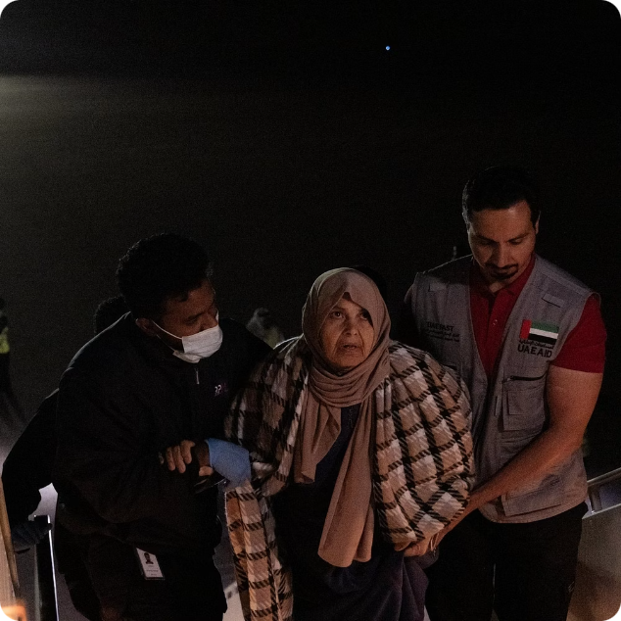
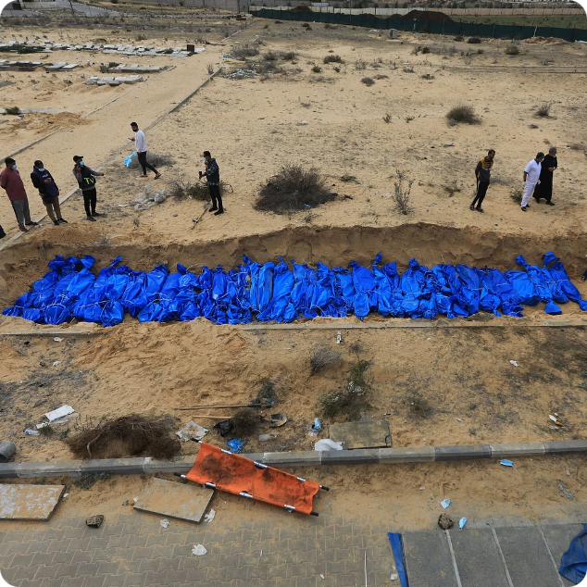
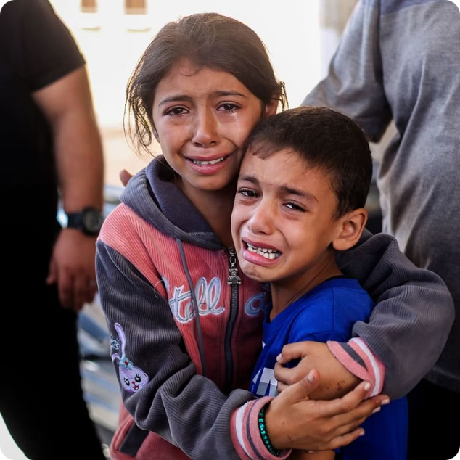
Le ferite della guerra
Migliaia di vittime, famiglie spezzate, bambini che hanno perso la loro infanzia
Feriti e traumatizzati
Famiglie colpite
Bisogno di aiuto
Molti bambini portano cicatrici fisiche ed emotive
Ogni famiglia ha perso qualcuno o qualcosa
Supporto medico e psicologico essenziale

Slide 7
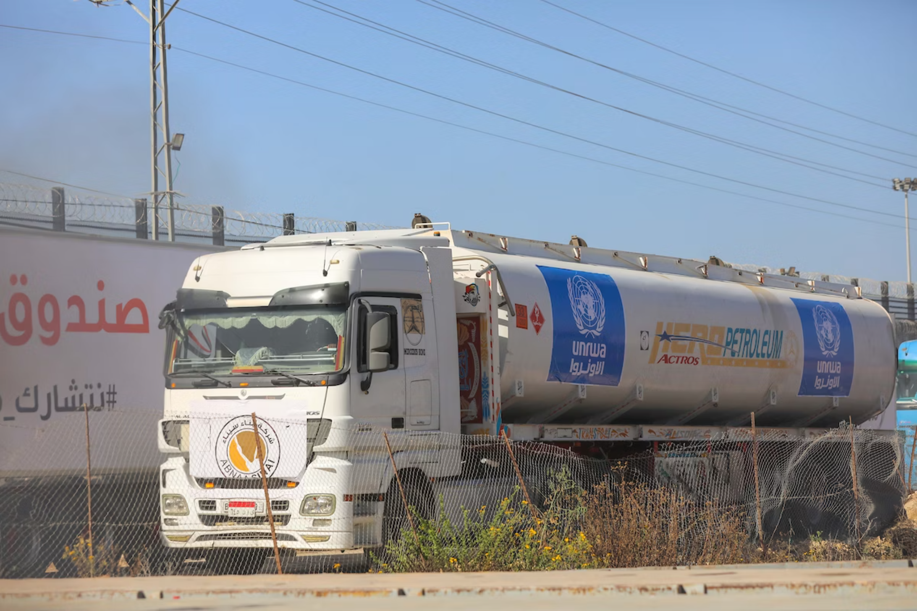
L'aiuto umanitario
Organizzazioni al lavoro
Emergency, Croce Rossa e altre ONG portano soccorso
Cliniche mobili
Distribuzione di cibo e acqua
Medicine e materiale sanitario

Slide 8



Le condizioni climatiche peggiorano tutto
Piogge intense
Vento forte
Freddo invernale
Allagano le tende e le strade
Distrugge i rifugi fragili
Famiglie senza riscaldamento

Slide 9
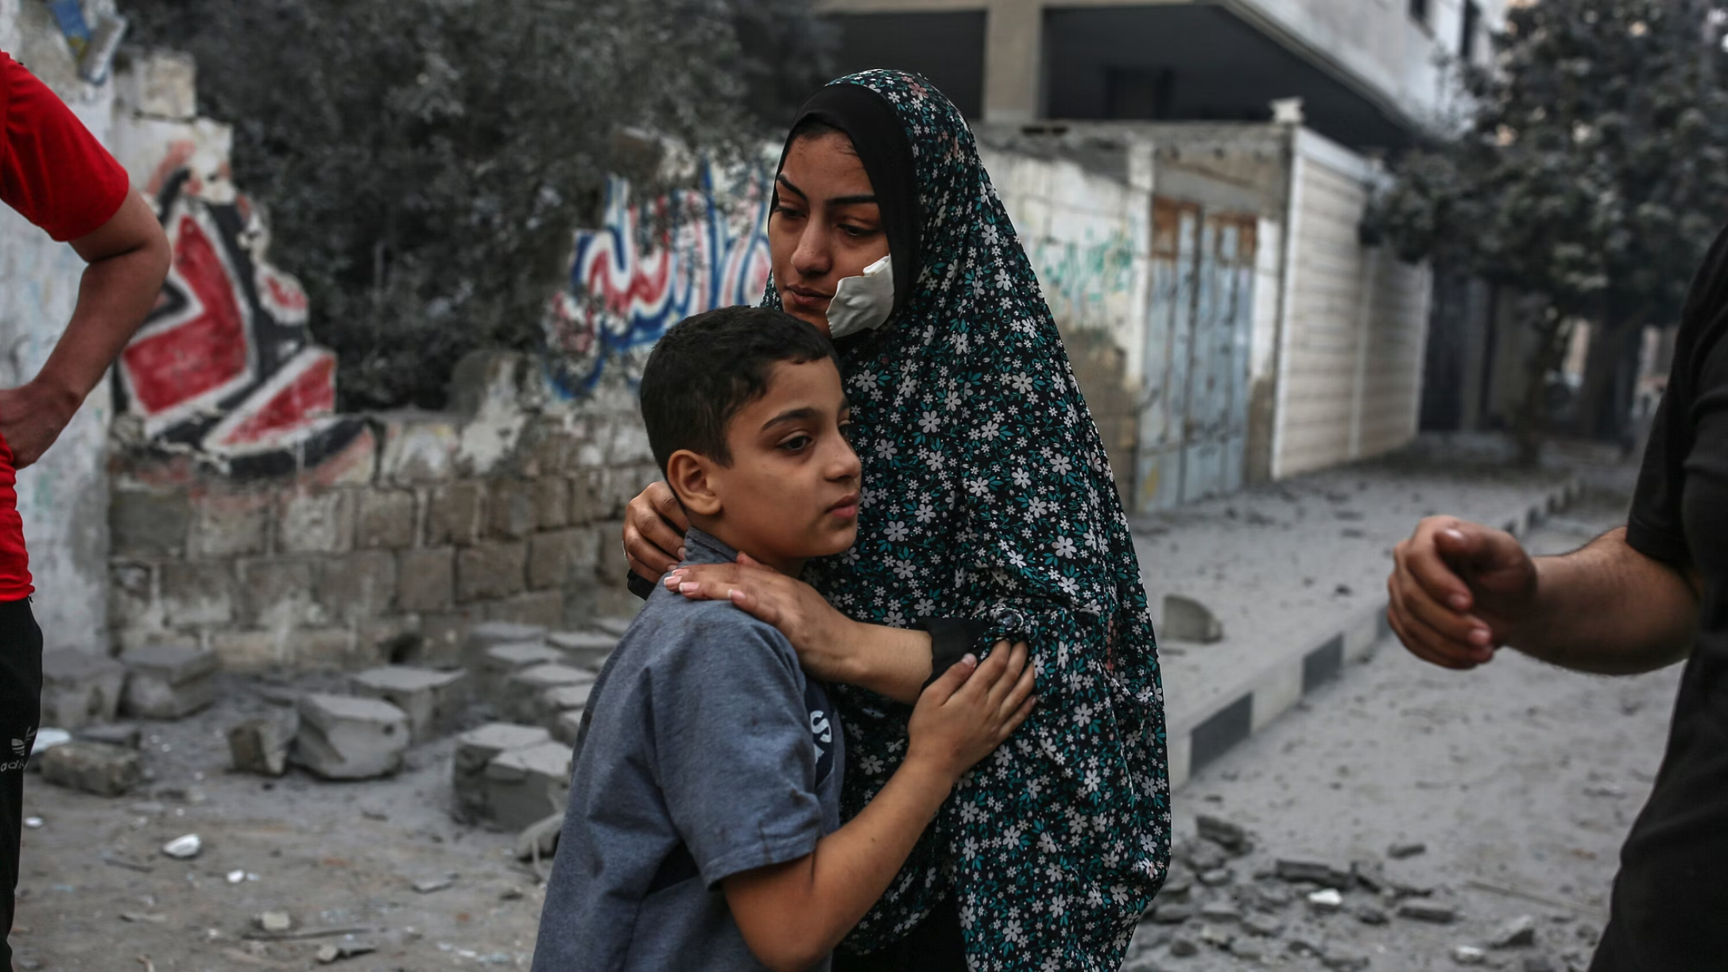
La speranza per il futuro
Trattative di pace
Discussioni in corso per fermare la violenza
Voglia di normalità
Le famiglie sognano case sicure e scuole aperte
Ricostruzione lenta
Ci vorranno tantissimi anni

Slide 10

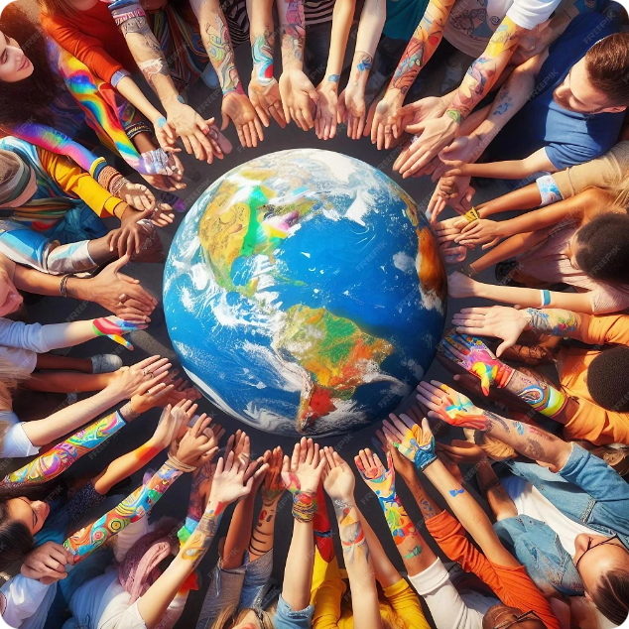

Cosa possiamo imparare noi?
Comprendere
Solidarietà
Pace
La guerra causa sofferenze profonde che durano anni
Aiutare chi soffre è un dovere di tutti
Solo il dialogo può costruire un futuro migliore

Slide 11

Conclusione
Gaza oggi è un luogo di grandi difficoltà, ma anche di straordinario coraggio
Conoscere la realtà
Non dimenticare
Comprendere gli eventi globali è fondamentale per agire
Le persone di Gaza meritano pace e dignità durature
Sperare insieme
Un futuro di pace e serenità è un obiettivo raggiungibile

Slide 12
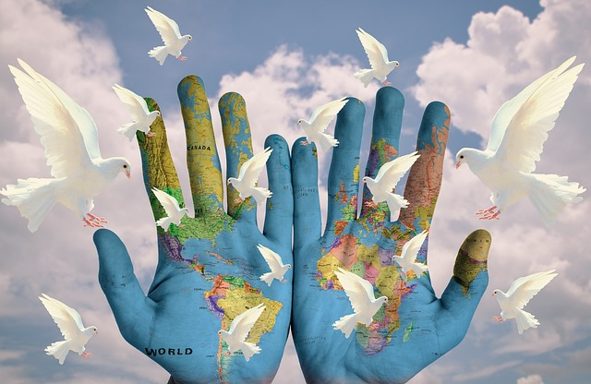
GRAZIE PER L’ATTENZIONE
IDA PANCIA
CLASSE 2^E

